Slide 1
Sinais e Sistemas
Disciplina 117242
Prof. Alexandre Zaghetto
zaghetto@unb.br
Universidade de Brasília
Instituto de Ciências Exatas
Departamento de Ciência da Computação

Slide 2
Módulo X – A Transformada de Laplace

Slide 3
1. A Transformada de Laplace
No Capitulo 3, vimos que a resposta de um sistema linear invariante no tempo, de tempo contínuo, com resposta ao impulso h(t) a uma entrada exponencial complexa na forma e^{st} é dada por:
Para s puramente imaginário (ou seja, s = jw), a integral acima corresponde à Transformada de Fourier de Tempo Contínuo de h(t).
Para valores genéricos da variável s, ela é chamada de Transformada de Laplace da resposta ao impulso h(t).

Slide 4
1. A Transformada de Laplace
Para um sinal genérico,
Indicaremos a relação de transformada entre x(t) e X(S) como:
Se s = jw,
que corresponde à Transformada de Fourier de x(t).
Ou seja,

Slide 5
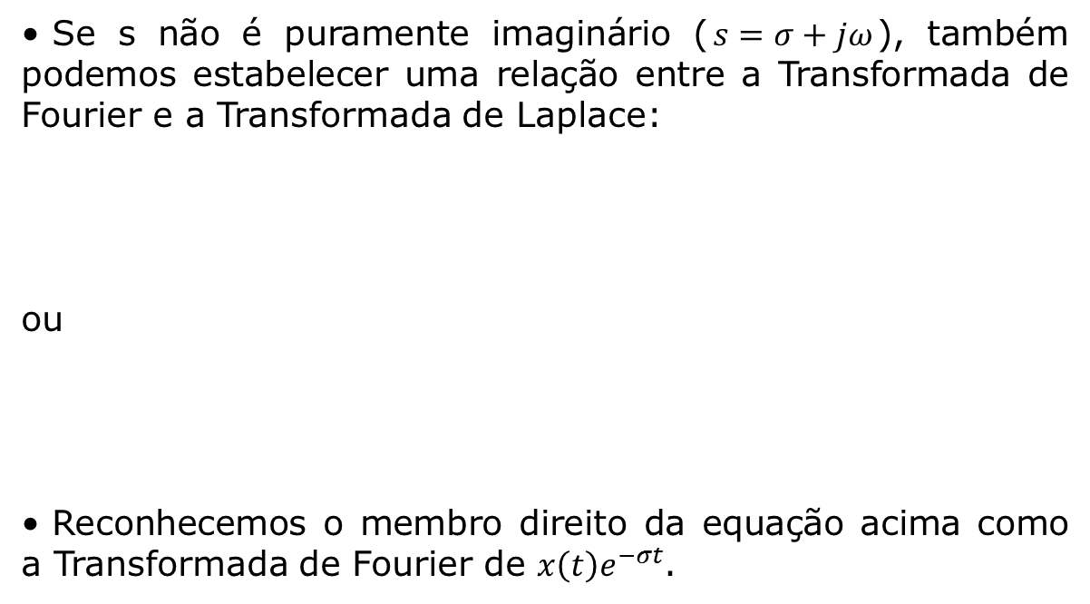
1. A Transformada de Laplace
Se s não é puramente imaginário ($s=σ+jω$), também podemos estabelecer uma relação entre a Transformada de Fourier e a Transformada de Laplace:
ou
Reconhecemos o membro direito da equação acima como a Transformada de Fourier de $x\left(t\right)e^{−σt}$.

Slide 6
1. A Transformada de Laplace
Exemplo:
A Transformada de Fourier converge para a>0.
A Transformada de Laplace é dada por,
Comparando os dois resultados,

Slide 7
1. A Transformada de Laplace
Exemplo:

Slide 8
1. A Transformada de Laplace
Exemplo:
Para a = 0, por exemplo, x(t) é o degrau unitário com transformada de Laplace X(s) = 1/s, Re{s}>0.
Notamos, em particular, que assim como a Transformada de Fourier não converge para todos os sinais, a Transformada de Laplace pode convergir para alguns valores de Re{s} e não para outros.

Slide 9
2. Análise e Caract. de SLITs usando a Tranfs. de Laplace
Uma das aplicações mais importantes da Transformada de Laplace é a análise e a caracterização de Sistemas Lineares Invariantes no tempo.
A Transformada de Laplace da entrada e da saída de um sistema LIT estão relacionadas por meio da Transformada de Laplace da Resposta ao Impulso do sistema.
H(S) é comumente chamada de função de sistema ou, alternativamente, função de transferência.
Se a região de convergência de H(s) inclui o eixo imaginário, então, para s = jw, H(s) é a resposta em frequência do sistema LIT.

Slide 10
2. Análise e Caract. de SLITs usando a Tranfs. de Laplace
Muitas propriedades dos sistemas LIT podem ser estritamente associadas com as características da função de sistema no plano s.
Propriedades:
Diferenciação no Domínio do Tempo
Integração no Domínio do Tempo

Slide 11
2. Análise e Caract. de SLITs usando a Tranfs. de Laplace
Exemplo 1:

Slide 12
2. Análise e Caract. de SLITs usando a Tranfs. de Laplace
Exemplo 2:

Slide 13
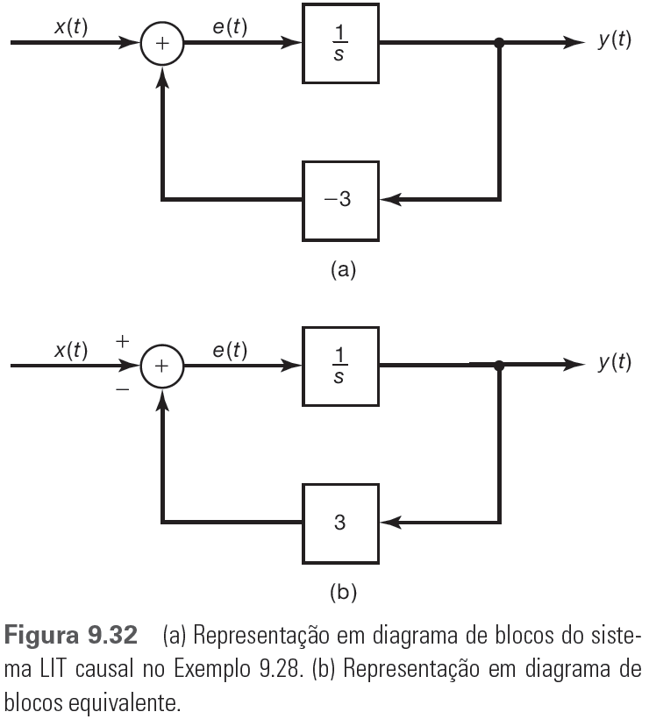
3. Diagrama de Blocos
Exemplo 1:

